Slide 1
Arquitectura de procesadores: Temas Varios
Eduardo Filomena

Slide 2
Objetivos:
Repasar conceptos de arquitectura de computadoras que ayuden a comprender el diseño actual de los procesadores ARM.

Slide 3
Bibliografía recomendada:
● ARM Limited - ARMv7-M Architecture Reference Manual, [en línea], [Fecha de consulta: 07 de septiembre de 2015]. Disponible en: http://infocenter.arm.com/help/index.jsp?topic=/com.arm.doc.ddi0403e.b/index.html
● Sergio Caprile Desarrollo con microcontroladores ARM Cortex M3, 1ª edición, Buenos Aires Puntolibro ISBN 978-987-28720-0-7.
● Joseph Yiu The Definitive Guide to ARM® Cortex®- M3 and Cortex®- M4 Processors, 3a edición, Newnes Elsevier, ISBN-13: 978-0-12-408082-9 (2014)
● ARM Limited - Cortex M4 Devices - Generic user guide [en línea], [Fecha de consulta: 07 de septiembre de 2015]. Disponible en: http://infocenter.arm.com/help/index.jsp?topic=/com.arm.doc.dui0553a/index.html
● NXP Support - LPC435x/3x/2x/1x Product Datasheet, [en línea], [Fecha de consulta: 07 de septiembre de 2015]. Disponible en: https://www.lpcware.com/content/nxpfile/lpc435x3x2x1x-data-sheet-flash-based-parts

Slide 4
Agenda
Diseño de procesadores.
RISC vs CISC.
Arquitectura RISC.
Segmentación (Pipelining).
Riesgos y dependencias de la segmentación.
Memoria cache.
Determinismo de los procesadores.
Estándares de buses

Slide 5

Arquitectura de procesadores
¿De dónde vienen los operandos y hacia dónde va el resultado de la operación?

Slide 6
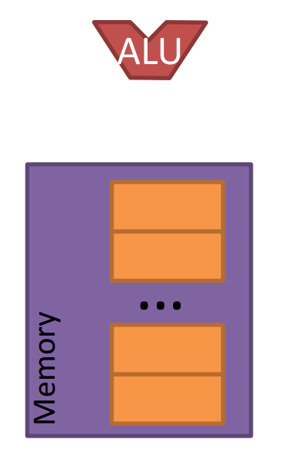
Arquitectura de procesadores

Slide 7
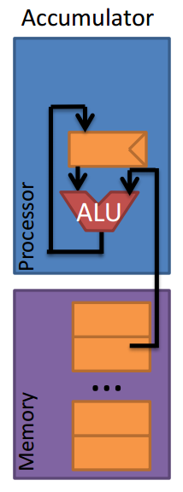
Arquitectura de procesadores
Acumulador

Slide 8
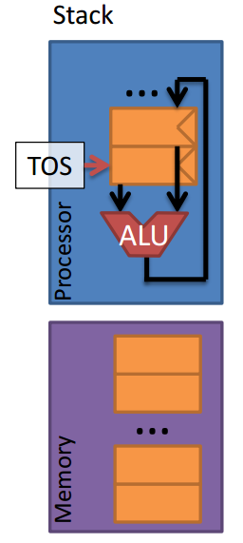
Arquitectura de procesadores
Stack

Slide 9
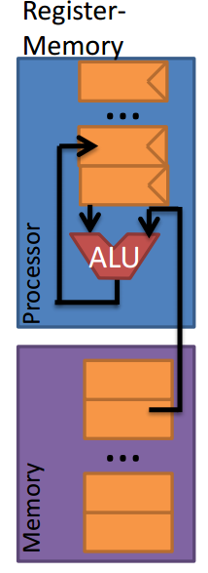
Registro - Memoria
Arquitectura de procesadores

Slide 10
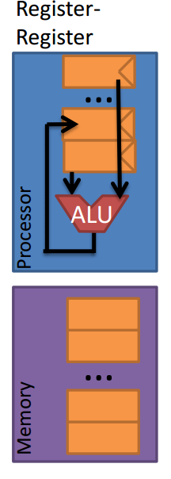
Registro – Registro (Load – Store)
Arquitectura de procesadores

Slide 11
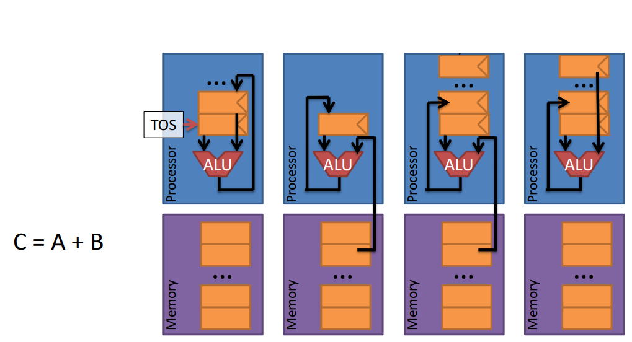
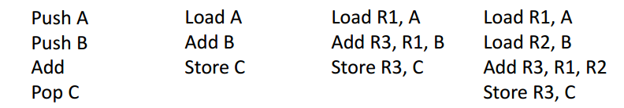
Arquitectura de procesadores
Stack Acumulador Reg. Mem. Load - Store

Slide 12
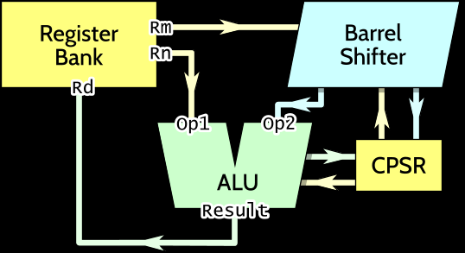
RISC vs CISC
ADD Rd [Rn,Rm,LSL #n]

Slide 13
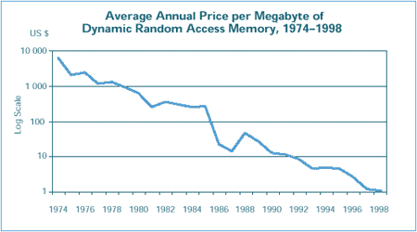
RISC vs CISC
Década del 70:
Memoria muy costosa y muy lenta (relativa al procesador).
Programas en assembler.

Slide 14
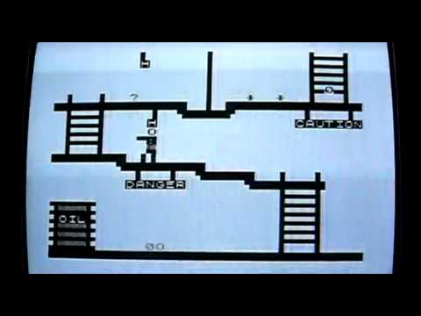
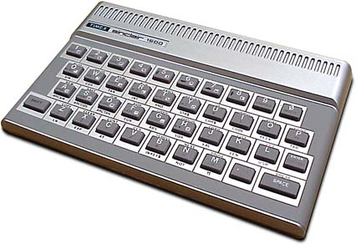
Mi primer computadora

Slide 15
RISC
Se originan entonces dos proyectos:
RISC – Universidad de Berkeley (1980 David Patterson RISC I – RISC II)
MIPS – Universidad de Stanford (1981 John Hennessy R2000 – R3000 – R3500)

Slide 16
Arquitectura RISC
Principales características:
Arquitectura Load-Store con pocos modos de direccionamiento.
Gran numero de registros de uso general.
Set de instrucciones limitado, sencillo y con tamaño fijo. (carga y decodificación simple y rápida )
Formato uniforme. (facilita la decodificación)

Slide 17
Arquitectura RISC
Principales características:
Tiempo de ejecución similar para todas las instrucciones. (pipeline efectivo)
Alta ortogonalidad del set de instrucciones (Cualquier instrucción accede a cualquier registro y cualquier modo de direccionamiento).
Segmentación de las instrucciones.
Unidad de control “Hardwired” (no microprogramada)

Slide 18
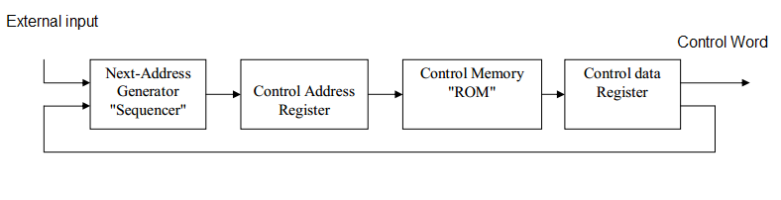
Unidad de control microprogramada

Slide 19
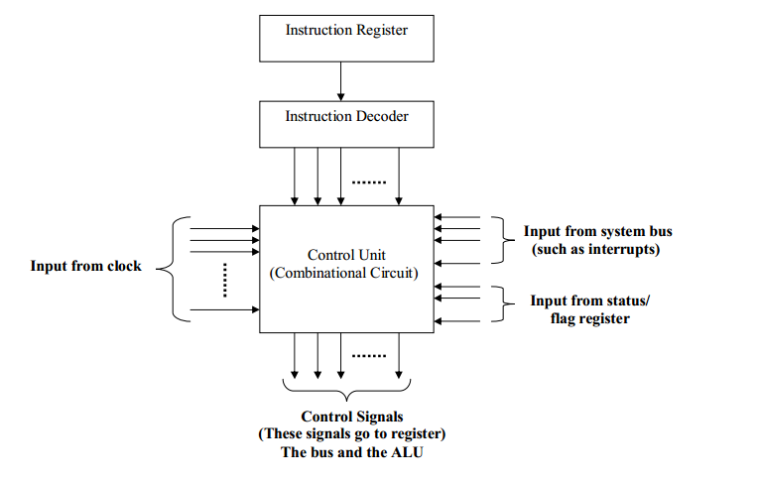
Unidad de control “Hardwired”

Slide 20
Ventajas de la Arquitectura RISC
Fácil programación.
Fácil pasaje desde lenguajes de alto nivel.
Automatiza la generación del código.
Reduce el tráfico de memoria (load-store)
Velocidad de ejecución.

Slide 21
8 bits? 16 bits ? 32 bits?

Slide 22
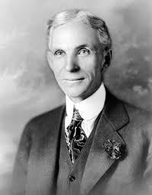
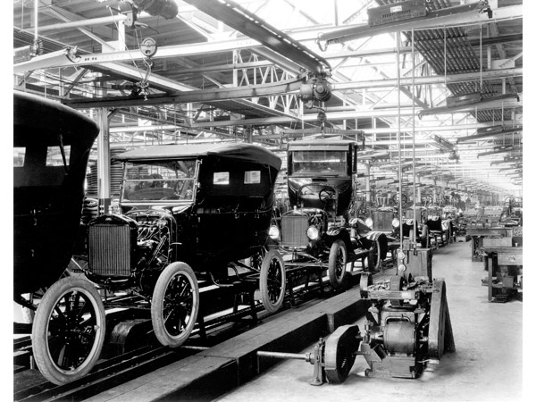
Pipeline

Slide 23
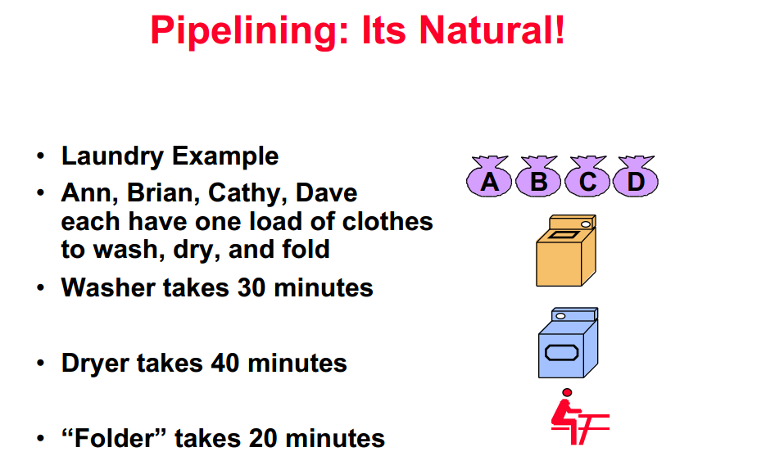

Slide 24
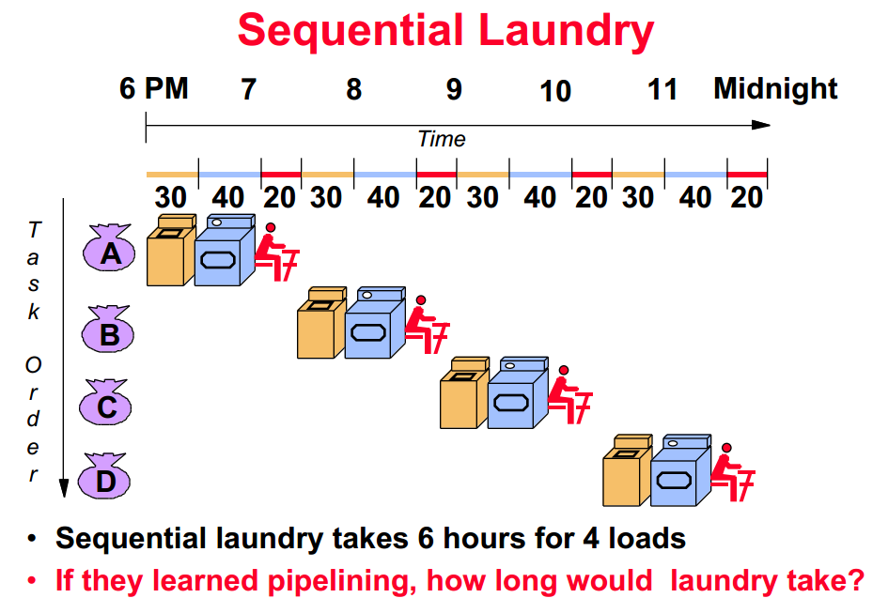

Slide 25
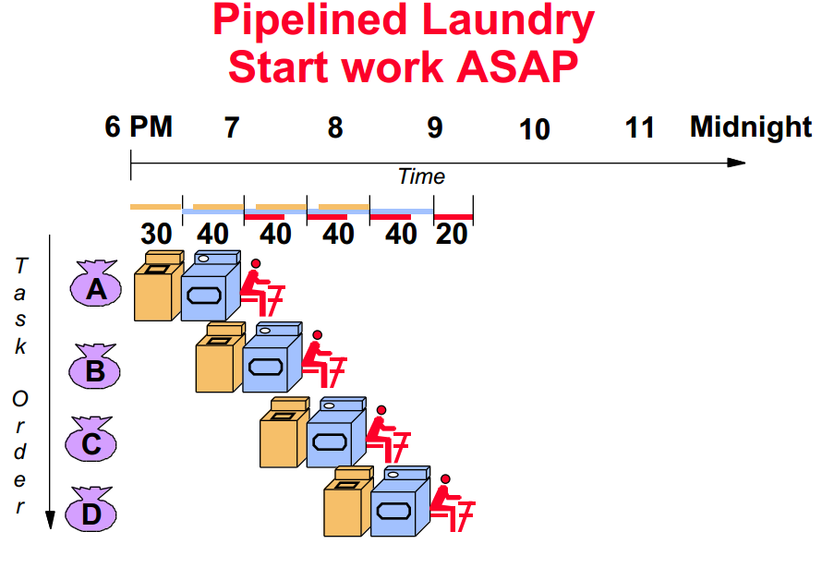

Slide 26
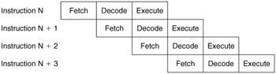
Pipeline del CORTEX M3 / M4
Sin pipeline
Con pipeline

Slide 27
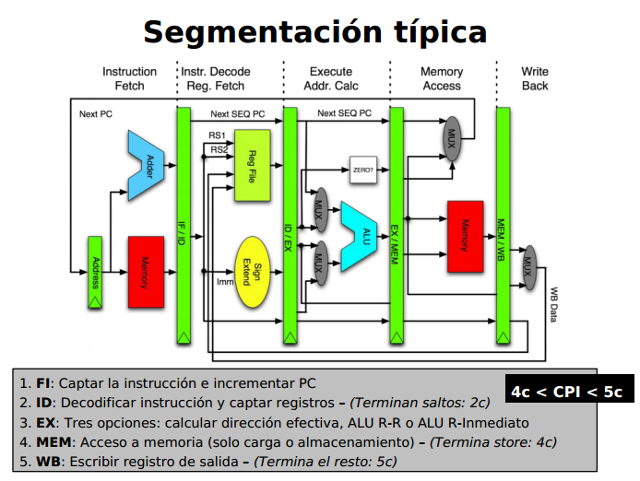
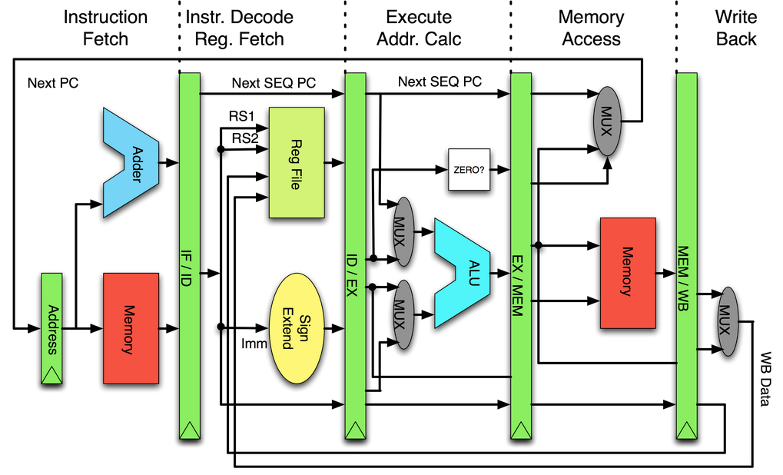
MIPS 64

Slide 28
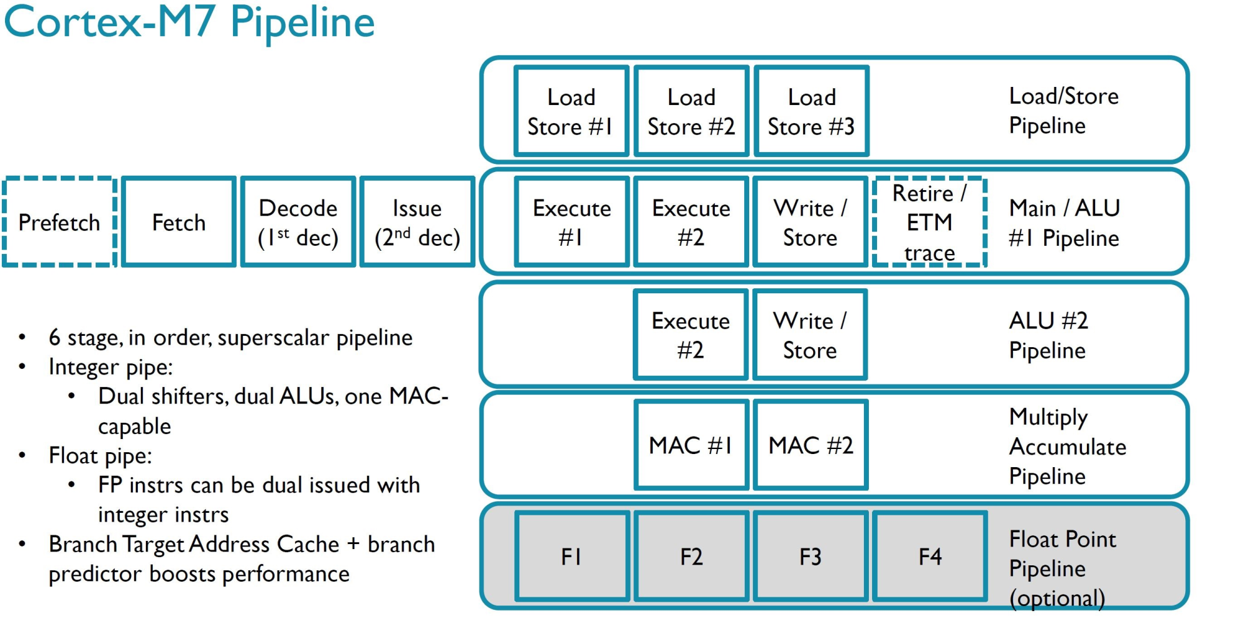
Pipeline Cortex M7

Slide 29
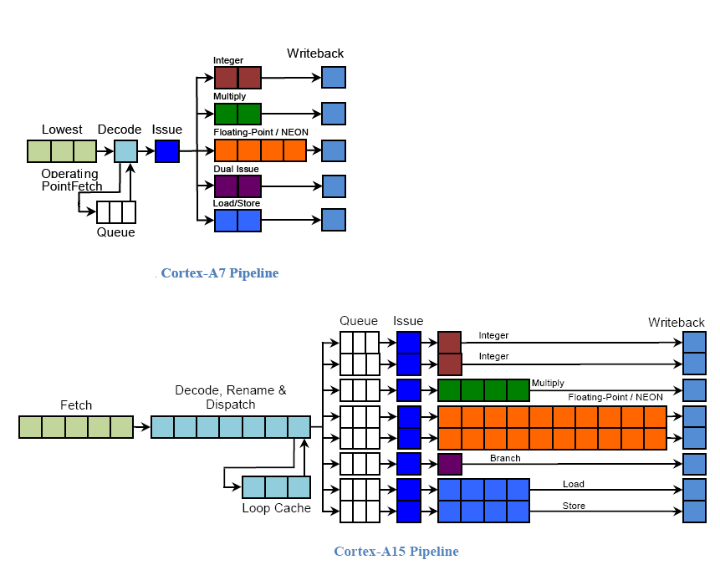

Slide 30
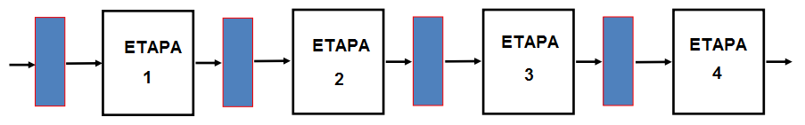
Pipeline ideal
Todos los objetos pasan por las mismas etapas.
No se comparten recursos entre dos etapas.
La demora en cada una de las etapas del pipeline es igual.
La ejecución de una operación en una etapa, no es afectada por las operaciones de las otras etapas

Slide 31
Pero….
Estas condiciones se cumplen en general para líneas de montaje de la industria, pero las instrucciones dependen unas de otras causando diversos peligros denominados “Hazards”

Slide 32
Riesgo estructural (Structural hazzard)
Ocurre cuando una instrucción en el pipeline necesita un recurso utilizado por otra instrucción en el pipeline.

Slide 33
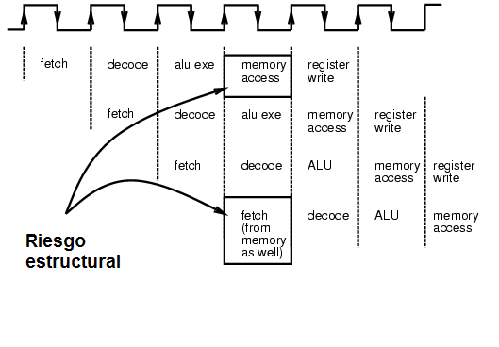
Riesgo estructural (Structural hazzard)

Slide 34
Riesgo estructural (Structural hazzard)
Enfoques para resolver riesgos estructurales:
Programación – El programador evita explícitamente las instrucciones de programación que podrían crear riesgos estructurales.
Stall - El hardware incluye una lógica de control que frena el pipeline hasta que la instrucción anterior ya no ocupe el recurso en conflicto.
Duplicar - Añadir más hardware al diseño de manera que cada instrucción pueda tener acceso a recursos independientes al mismo tiempo.

Slide 35
Riesgo de datos (Data hazard)
Una instrucción depende del resultado de otra instrucción que está en ejecución.

Slide 36
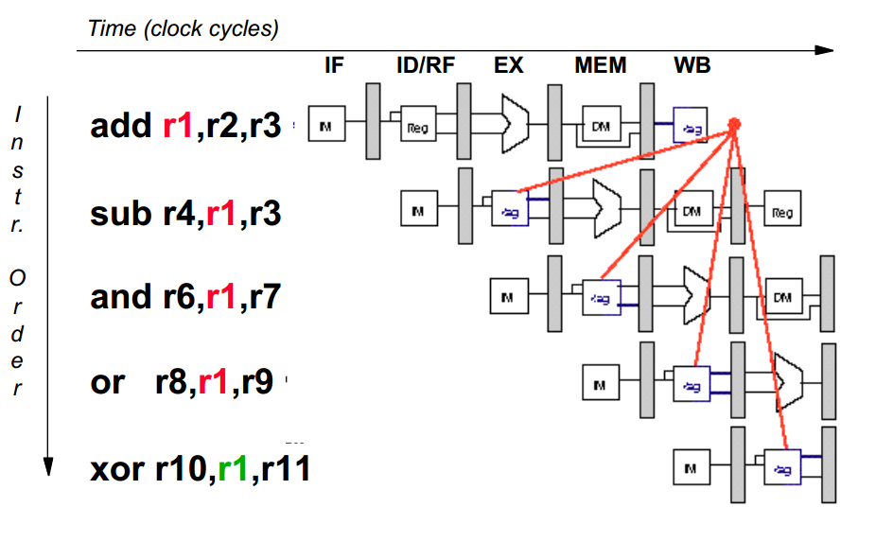
Riesgo o dependencia de datos.

Slide 37
Riesgo de datos
Enfoques para resolver riesgos de datos:
Programación – El programador evita explícitamente las instrucciones de programación que podrían crear riesgos de datos.
Stall - El hardware incluye una lógica de control que congela las primeras etapas hasta que la instrucción precedente haya terminado de generar el dato esperado.
Bypass – El hardware del datapath permite que los valores se envíen a una etapa anterior antes que la instrucción precedente haya dejado el pipeline.
Especular - Supongo que no es un problema, si es incorrecto mato la instrucción y reinicio.

Slide 38
Riesgo de control (Control hazard)
Cuando la ejecución o no de una instrucción depende de una decisión de control realizada por otra instrucción cargada en el pipeline.
CMP r3,#0 BEQ skip ADD r0,r1,r2 skip:

Slide 39
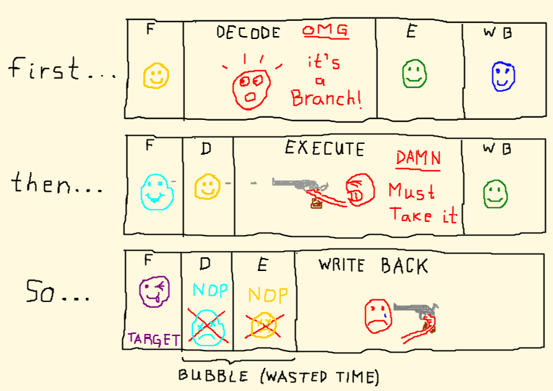
Riesgo de control (Control hazard)

Slide 40
Predicción de saltos (Branch Prediction)
Predicción estática
Predicción dinámica

Slide 41
Predicción estática de saltos
Predictor simple -> Siempre toma la misma opción (not taken) (Intel i486)
Hacia atrás se toma / hacia adelante no. (Pentium)
Predicción heurística

Slide 42
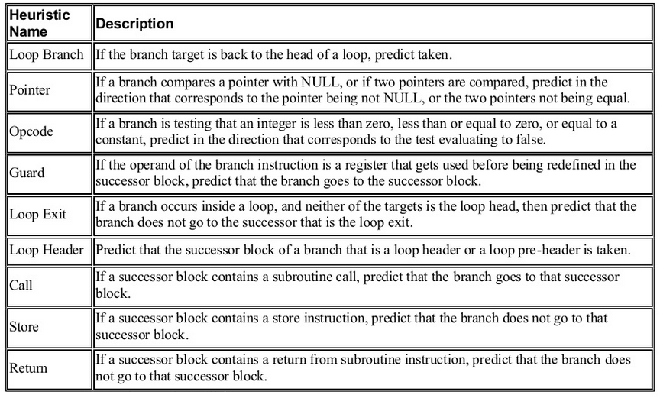
Modelos heurísticos de predicción estática

Slide 43
Predicción dinámica de saltos
La idea es aprender el comportamiento de los saltos de manera autónoma.

Slide 44
Predicción dinámica de saltos
1-bit Branch-Prediction
2-bit Branch-Prediction
Correlating Branch Prediction
Gshare
Tournament Branch Predictor
Branch Target Buffer
Conditionally Executed Instructions
Return Address Predictors

Slide 45

1-bit Branch-Prediction
Branch History Table (BHT): Bits mas bajos del PC indexa una tabla con valores de 1 bit:
Retiene si el salto se produjo o no en la última ocasión ( T-Taken, N )

Slide 46
1-bit Branch-Prediction
Problema: en un loop de 9 iteraciones (promedio), se producen 2 malas predicciones.
Sólo 77.8% precision si los bucles son de 9 iteraciones.

Slide 47
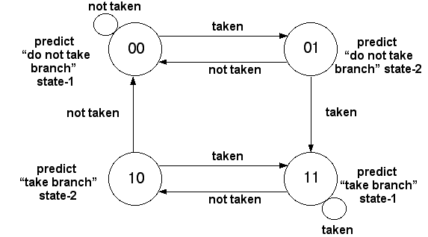
2-bit Branch-Prediction

Slide 48
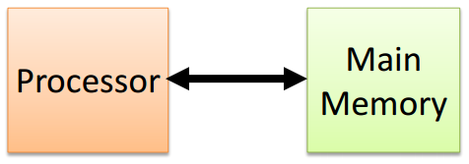
Caches - motivación
Cuello de botella CPU – Memoria
El desempeño de los procesadores de alta velocidad, está limitado por la latencia y el ancho de banda de las memorias.

Slide 49
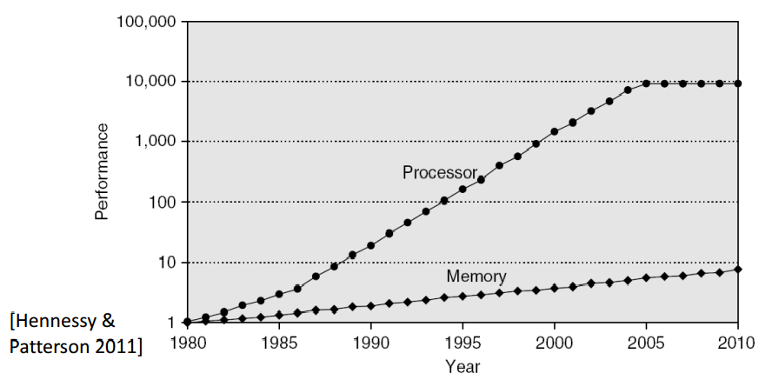
Brecha de latencia Procesador - DRAM

Slide 50
Caches - motivación
Un procesador superescalar de 2 GHZ, accediendo a una DRAM de 100ns, puede ejecutar 800 instrucciones durante el tiempo que lleva un acceso a memoria!!!

Slide 51
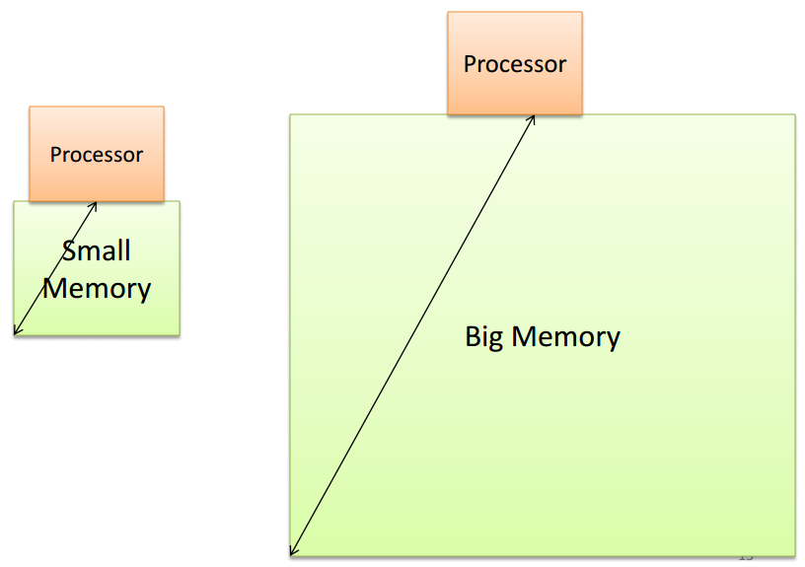
El tamaño de la memoria afecta la latencia

Slide 52
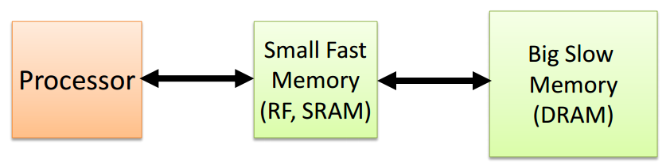
Memorias jerárquicas
Capacidad: Registros << SRAM <<DRAM
Latencia: Registros << SRAM <<DRAM
Ancho de banda: on chip>> off chip
Las memorias jerárquicas funcionan solo si la
memoria pequeña y rápida almacena datos que
son reusados por el procesador

Slide 53
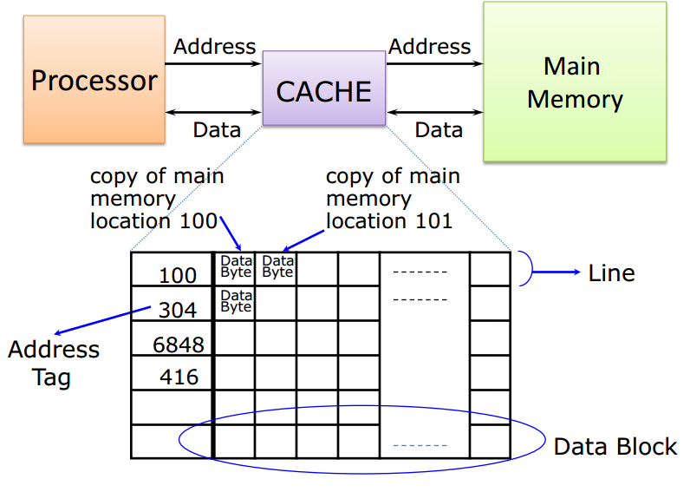
Dentro de la cache

Slide 54
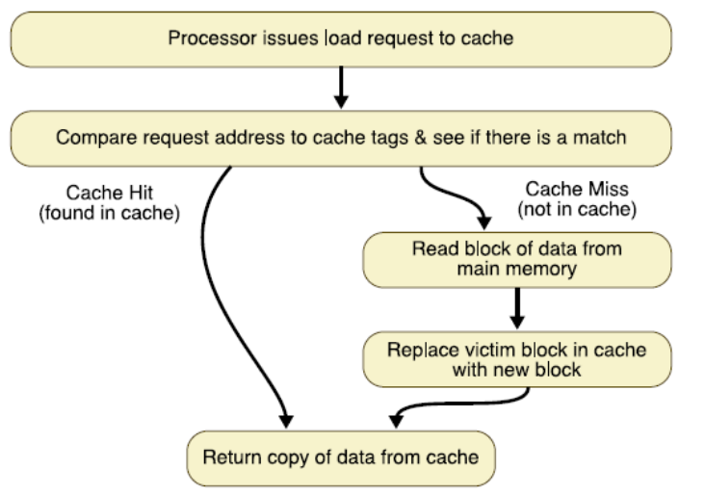
Algoritmo de carga de la cache

Slide 55
Determinismo de los procesadores
Pipeline
Cache

Slide 56
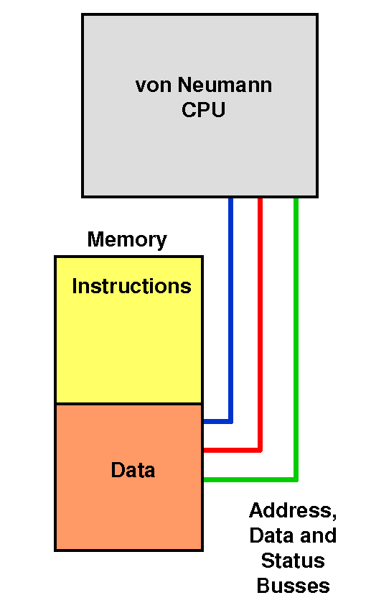
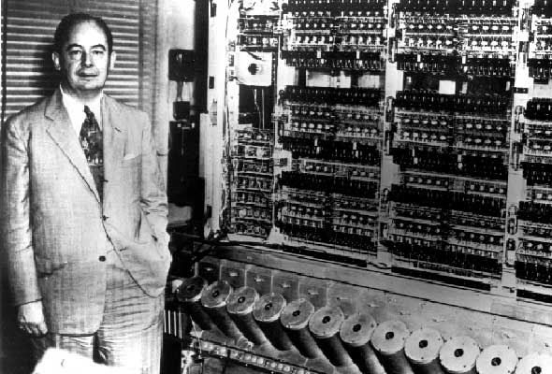
von Neumann vs Harvard
John von Neumann junto a la ENIAC (1946)

Slide 57
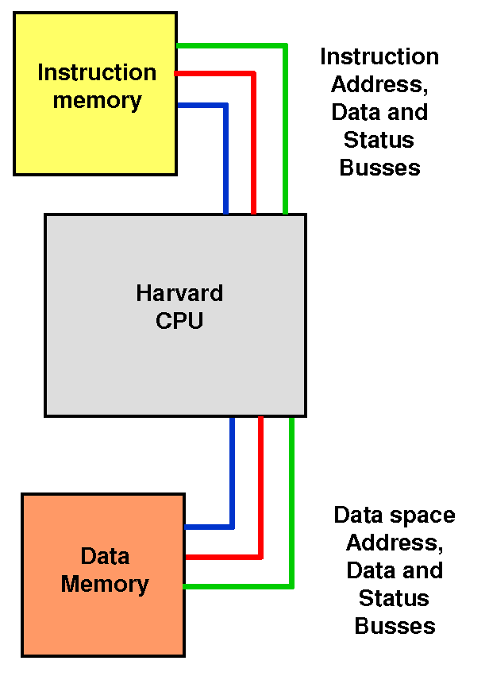
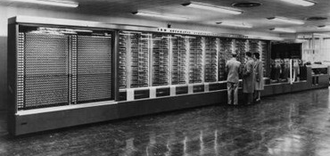
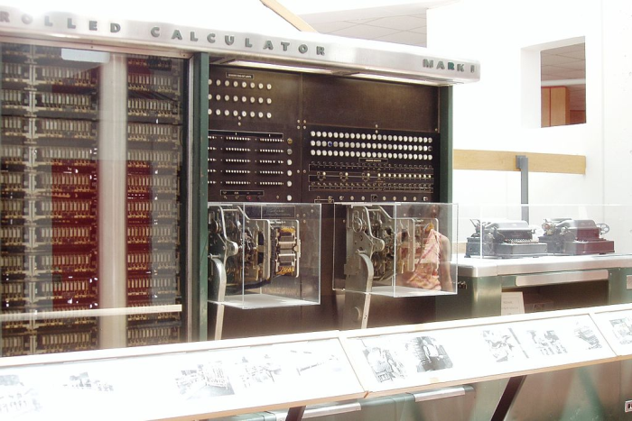
von Neumann vs Harvard
Harvard Mark I
Notes:
Conceived in the 1930s by Howard H. Aiken
El termino arquitectura Harvard proviene de la computadora Harvard Mark I, se encarga de almacenar instrucciones en cintas perforadas y los datos en interrupciones. Es la misma arquitectura de computadoras, posee dispositivos de almacenamiento que se encuentran separados físicamente para los datos y las instrucciones. Fuente: http://www.arqhys.com/arquitectura/arquitectura-harvard.html

Slide 58
Arquitectura de comunicación On-Chip
Objetivos:
Ser independiente de la tecnología.
Mejorar la reusabilidad de los diseños IP-cores.
Alentar el diseño modular para mejorar la independencia del procesador.

Slide 59
Standard de arquitectura de buses
AMBA 2.0, 3.0 (ARM)
CoreConnect (IBM)
Sonics Smart Interconnect (Sonics)
STBus (STMicroelectronics)
Wishbone (Opencores)
Avalon (Altera)
PI Bus (OMI)
MARBLE (Univ. of Manchester)
CoreFrame (PalmChip)
…

Slide 60
La especificación AMBA define cuatro tipo de buses:
Advanced extensible Interface (AXI)
Advanced High-performance Bus (AHB)
Advanced System Bus (ASB)
Advanced Peripheral Bus (APB)

Slide 61
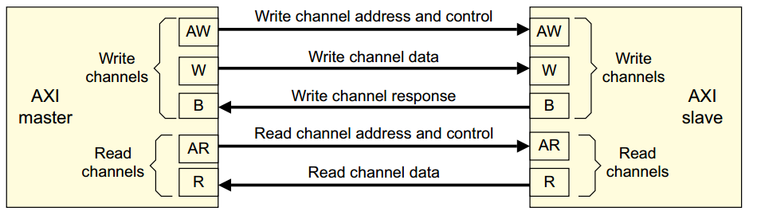
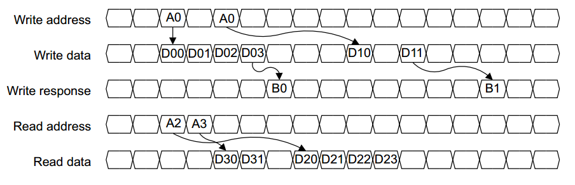
AMBA 3 bus interface

Slide 62
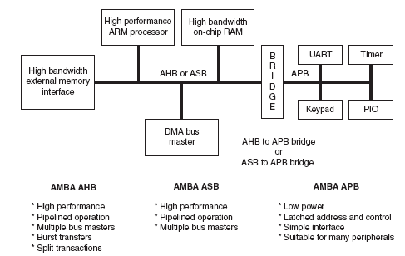
AMBA

Slide 63
